Slide 1

选择
有点丑凑合着看罢（
2023.11.14 By Bamboo_Day

Slide 2
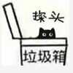
选择并不可怕
“……无论当前的我们做出何种选择，得到怎样的结果，总会有另一个你在你不知道的地方做出另外一种选择，所以每种结果都是可达的，从某种意义上来说，或许我们都能飞” ——选自《命运论》第三章
关于《命运论》：
这是一位不知名的无为青年 BambooDay 提出的
BambooDay 的言论关我 Bamboo_Day 什么事
Don‘t fly in class.
欢迎加入科学神教喵

Slide 3
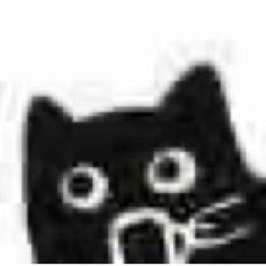
选择并不可怕
未来永远都是未知的，不可预测的，如果因为未来的未知而感到恐惧，那么就不断的问自己到底在恐惧什么，知道问到自己哑口无言的时候，自己就会得到释然。

Slide 4
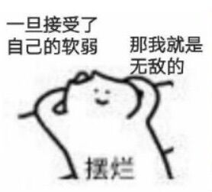
如何做出选择 ？
这时候就有人可能会说：
“欸命运论都说了我没得到的东西另一个我会得到的， 那我还急什么呢”
其实第三章的本意也就是这样的说

Slide 5
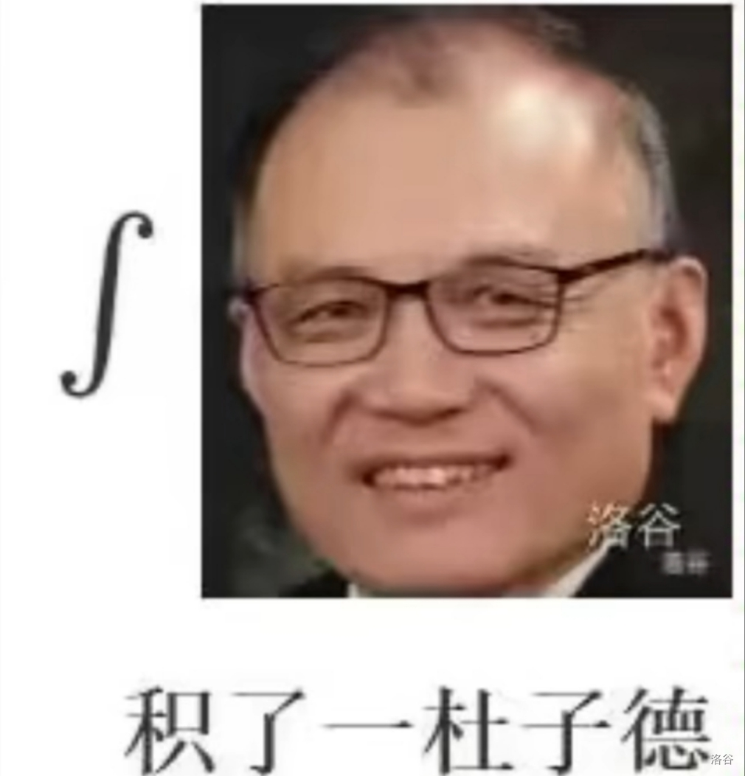
如何做出选择 ？
考虑当下和未来
不能犹豫不决
做选择时,要做的第一件事不是向外看,而是向内看
问自己五个为什么
跟随自己的直觉
对不起这一页没有图

Slide 6
完
参考资料：
信息学奥林匹克竞赛江苏省队论文
吴翼《谈比赛发挥——浅析信息学竞赛考场策略与程序测试》
河南省队论文《骗分导论》
BambooDay 著作 《命运论》
and 百度

